Slide 1
Sesión 3. Técnicas radiográficas intraorales
C.D. y P.E.S Yeimi Ortiz Sosa

Slide 2


Presentación
Yeimi Ortiz Sosa
Cirujano dentista
Universidad Autónoma Metropolitana
Promotora y educadora de la salud
Universidad Abierta y a Distancia de México
Universidad Abierta y a Distancia de México

Slide 3
Objetivos
Conocer la anatomía normal en radiografías intraorales, para detectar anomalías.
Repasar las principales exámenes radiográficos: Radiografía periapical, interproximal y oclusal.
Estudiar las técnicas y su uso como auxiliares de diagnostico en la consulta dental.

Slide 4
Técnicas radiográficas intraorales
Anatomía en radiografías intraorales
Usos y técnicas.
Radiografía periapical, interproximal y oclusal

Slide 5
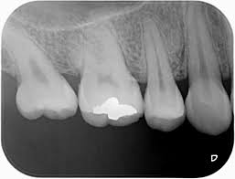
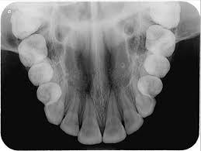
Anatomía en radiografías intraorales

Slide 6
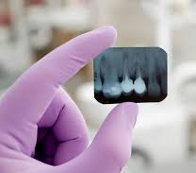
Importancia de la anatomía en radiografías intraorales
El reconocimiento de los puntos de referencia anatómicos normales permite al radiólogo, montar e interpretar imágenes intraorales con precisión.
Si el radiólogo dental sabe la anatomía del maxilar y de la mandíbula según lo visto en el cráneo humano, puede identificar la anatomía normal en una imagen dental.
El conocimiento de la anatomía normal en las imágenes periapicales es indispensable antes de que el radiólogo dental pueda comenzar a reconocer anomalías.
Sin un conocimiento práctico de la anatomía normal, el radiólogo dental puede montar las imágenes dentales de forma incorrecta o confundir estructuras anatómicas normales por condiciones patológicas.

Slide 7
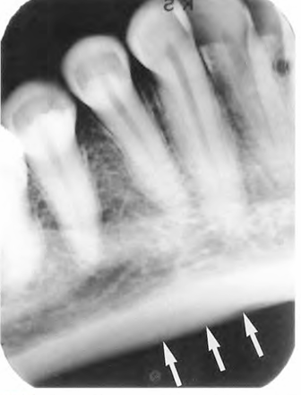
Tipos de hueso
Hueso Cortical
El término cortical se deriva de la palabra latina corteza y significa "capa externa”.
El hueso cortical, también designado hueso compacto, es la capa externa densa de hueso.
El hueso cortical resiste el paso del haz de los rayos X y aparece opaco a las radiaciones en una imagen dental.
El borde inferior de la mandíbula se compone del hueso cortical y aparece radiopaco.

Slide 8
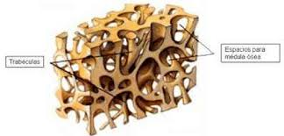
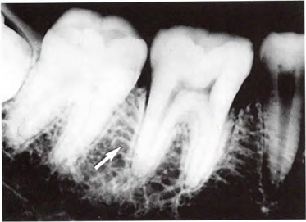
Tipos de hueso
Hueso Esponjoso
El hueso esponjoso es el hueso suave, esponjoso, situado entre dos capas de hueso cortical denso.
El hueso esponjoso se compone de numerosas trabéculas óseas que forman un enrejado, como una red de intercomunicación, ocupado por médula ósea.
Las trabéculas, pedazos de hueso reales, resisten el paso del haz de los rayos X y aparecen opacas a las radiaciones; en cambio, los espacios de la médula permiten el paso del haz de los rayos X y aparecen radiolúcidos.
Cuanto más grandes son las trabéculas, más radiolúcido aparece el área del hueso esponjoso. El hueso esponjoso aparece predominantemente radiolúcido.

Slide 9
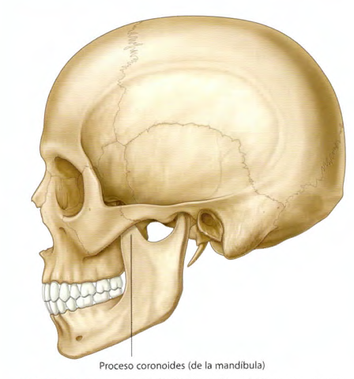
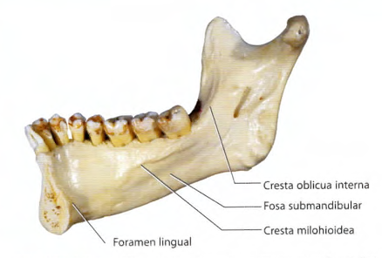
Prominencias del Hueso
Las prominencias del hueso se componen de hueso cortical denso y aparecen opacas a las radiaciones en imágenes dentales. Cinco términos se pueden utilizar para describir las prominencias óseas consideradas en imágenes periapicales:
Proceso: Prominencia o proyección marcada del hueso; un ejemplo es el proceso coronoides de la mandíbula.
Cresta: Prominencia o proyección lineal del hueso; un ejemplo es la cresta oblicua interna de la mandíbula.

Slide 10
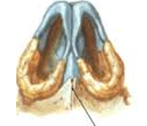
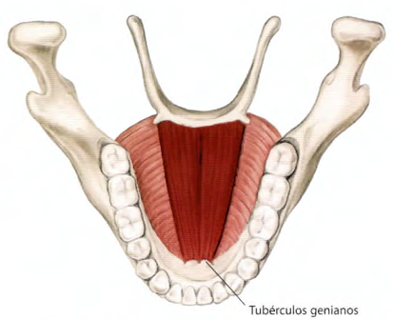
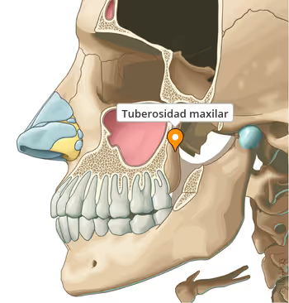
Prominencias del Hueso
Espina: Proyección ósea afilada como una espina; un ejemplo es la espina dorsal nasal anterior del maxilar.
Tubérculo: Pequeño bulto o nódulo del hueso; por ejemplo, los tubérculos genianos de la mandíbula.
Tuberosidad: Una prominencia redondeada del hueso; un ejemplo es la tuberosidad maxilar.

Slide 11
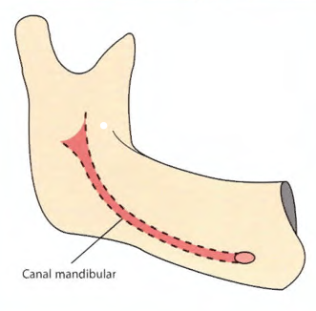
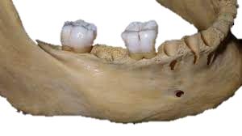
Espacios y Depresiones en el Hueso
Los espacios y las depresiones en el hueso permiten el paso del haz de los rayos X y no aparecen radiolúcidos en imágenes dentales. Cuatro términos se pueden utilizar para describir los espacios y las depresiones en el hueso que son vistos en imágenes periapicales maxilares y de la mandíbula, son los siguientes:
Canal: Es un pasadizo a través del hueso en forma de tubo, que contiene los nervios y los vasos sanguíneos; un ejemplo es el canal mandibular.
Foramen: Una abertura o un agujero en el hueso que permite el paso de nervios y de vasos sanguíneos; un ejemplo es el foramen mentoniano de la mandíbula.

Slide 12
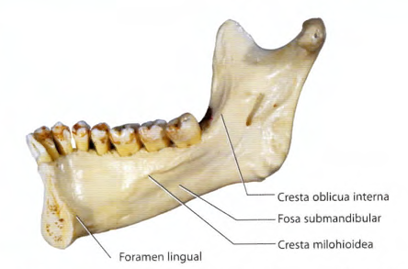
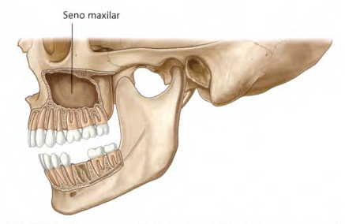
Espacios y Depresiones en el Hueso
Fosa: Un área amplia, baja, socavada o área deprimida del hueso; un ejemplo es la fosa submaxilar de la mandíbula.
Seno: Un espacio, una cavidad, o una hendidura hueca en el hueso; un ejemplo es el seno maxilar.

Slide 13
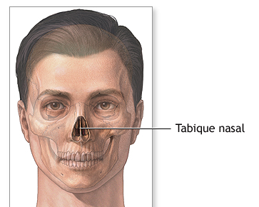
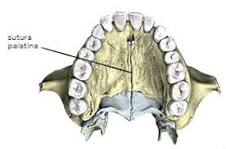
Términos Misceláneos
Otros dos términos genera les se pueden utilizar para describir las señales normales vistas en una imagen dental, son los siguientes:
Septo: Pared o partición ósea que divide dos espacios o cavidades. Un septo puede estar presente dentro del espacio de una fosa o de un seno. Un septo óseo aparece opaco a las radiaciones, en contraste con un espacio o una cavidad, que aparece radiolúcido. Un ejemplo es el tabique nasal.
Sutura: Una articulación inamovible que representa una línea de unión entre los huesos colindantes del cráneo. Las suturas se encuentran solamente en el cráneo. En imágenes dentales, una sutura aparece como línea radiolúcida fina. Un ejemplo es la sutura palatina media del maxilar.

Slide 14
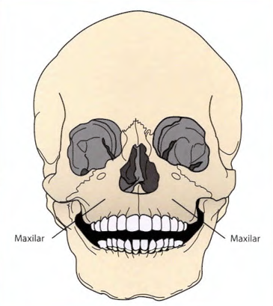
Puntos de Referencia óseos del Maxilar
El maxilar superior se compone de dos huesos apareados, los maxilares.
Los maxilares apareados se encuentran en la línea media de la cara y se refieren a menudo como un solo hueso, el maxilar.
El maxilar se ha descrito como la piedra angular arquitectónica de la cara.
Todos los huesos de la cara, a excepción de la mandíbula, articulan con el maxilar.
El maxilar forma el piso de la órbita de los ojos, los lados y el piso de las cavidades nasales, y el paladar duro.
El borde inferior del maxilar apoya los dientes maxilares.

Slide 15
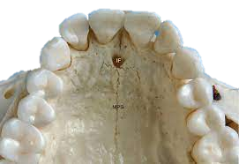
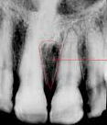
Foramen Incisivo
El foramen incisivo también conocido como foramen nasopalatino es una abertura o agujero en el hueso situado en la línea media de la porción anterior del paladar duro, directamente posterior a los incisivos centra les maxilares.
El nervio nasopalatino sale hacia el maxilar a través del foramen incisivo.
En una imagen periapical maxilar, el foramen incisivo aparece como un área radiolúcida pequeña, ovoide o redonda , situada entre las raíces de los incisivos centrales maxilares.

Slide 16
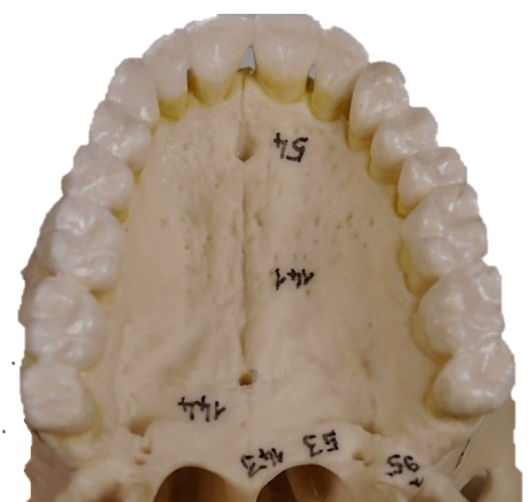
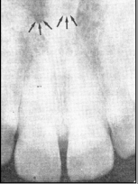
Forámenes Superiores del Canal Incisivo
Los forámenes superiores del conducto incisivo son dos aberturas o agujeros minúsculos en el hueso, que se localizan hacia abajo e intermedio del piso de la cavidad nasal.
Estos dos pequeños canales se ensamblan juntos para formar el canal incisivo y para compartir una salida en común, el foramen incisivo.
El nervio nasopalatino entra en el maxilar a través de los forámenes superiores, viaja a través del canal incisivo, y de las salidas en el foramen incisivo.
En una imagen periapical maxilar, los forámenes superiores aparecen como dos pequeños círculos radiolúcidos de ubicación superior a los ápices de los incisivos centrales maxilares.

Slide 17
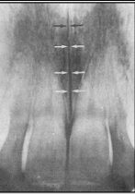
Sutura Palatina Media
La sutura palatina media es la articulación inamovible entre los dos procesos palatinos del maxilar y estos forman la porción principal del paladar duro.
En una imagen periapical maxilar, la sutura palatina media aparece como una línea radiolúcida delgada entre los incisivos centrales maxilares.
La sutura palatina media es limitada en ambos lados por el hueso cortical denso que aparece opaco a las radiaciones. Se funde con la edad, puede llegar a ser menos visible en una imagen dental.

Slide 18
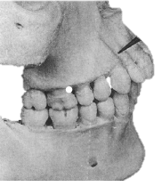
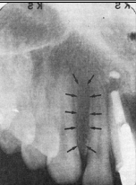
Fosa Lateral
La fosa lateral también conocida como fosa canina.
Es lisa y se observa como un área deprimida del maxilar, localizada inferior y media al foramen infraorbitario, entre el canino maxilar y los incisivos laterales.
En una imagen periapical maxilar, la fosa lateral aparece como un área radiolúcida entre los caninos y los incisivos laterales maxilares.
En algunas imágenes periapicales, la fosa lateral se observa como una zona radiolúcida diferenciada, en otras esta ausente.
El aspecto de la fosa lateral varía dependiendo de la anatomía del individuo.

Slide 19
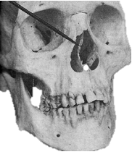
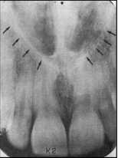
Cavidad Nasal
La cavidad nasal o fosa nasal es un compartimiento en forma de pera, en una localización superior del hueso maxilar.
La porción inferior, o el piso, de la cavidad nasal está formada por los procesos palatinos del maxilar y de las porciones horizontales de los huesos palatinos.
Las paredes laterales de la cavidad nasal están formadas por el hueso etmoides y los maxilares.
La cavidad nasal está dividida por una partición ósea, o pared, llamada tabique nasal.
En una imagen periapical maxilar, la cavidad nasal aparece como una gran área radiolúcida superior a los incisivos maxilares.

Slide 20
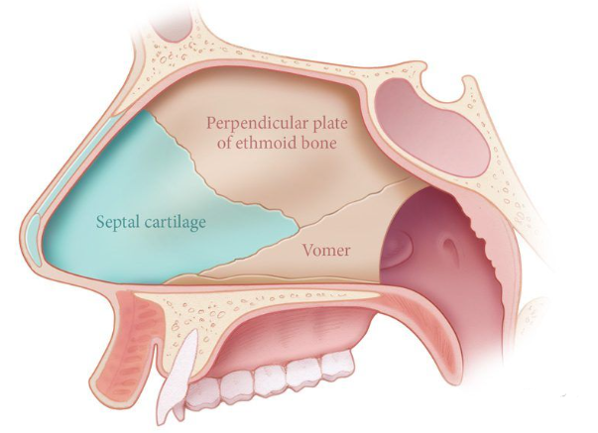
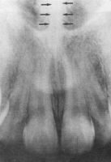
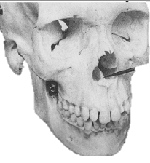
Tabique nasal
El tabique nasal es una pared ósea vertical que divide la cavidad nasal en las fosas nasales derecha e izquierda.
El tabique nasal está formado por dos huesos el vómer y una porción del hueso etmoides y cartílago.
En una imagen periapical maxilar, el tabique nasal aparece como una partición opaca vertical que divide a la cavidad nasal.
El tabique nasal se puede superponer sobre la sutura palatina media .

Slide 21
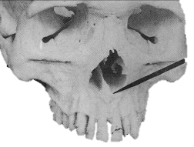
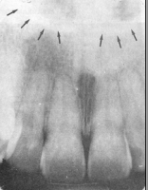
Piso de la Cavidad Nasal
El piso de la cavidad nasal es una pared ósea formada por los procesos palatinos del maxilar superior y las porciones horizontales de los huesos palatinos.
El suelo está compuesto de hueso cortical denso y define el borde inferior de la cavidad nasal.
En una imagen periapical maxilar, el suelo de la cavidad nasal aparece como una banda radiopaca densa de hueso, superior a los incisivos maxilares.

Slide 22
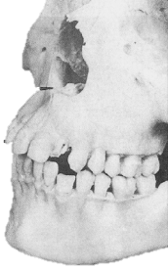
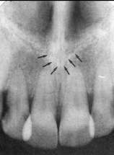
Espina Nasal Anterior
La espina nasal anterior es una proyección afilada del maxilar situado en la parte anterior e inferior de la cavidad nasal.
En una imagen periapical maxilar, la espina nasal anterior aparece como un área radiopaca en forma de V situada en la intersección del piso de la cavidad nasal y el tabique nasal.

Slide 23
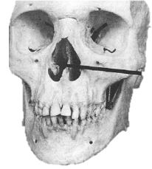
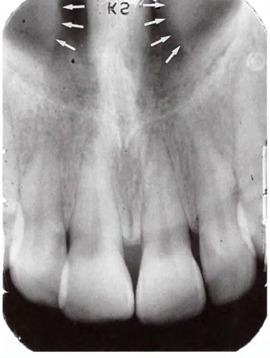
Cornetes Nasales Inferiores
Los cornetes nasales inferiores (conchas) son finísimas placas curvadas de hueso que se extienden desde las paredes laterales de la cavidad nasal.
Los cornetes nasales inferiores se ven en las porciones inferiores laterales de la cavidad nasal.
En una imagen periapical maxilar inferior los cornetes nasales aparecen como una masa radiopaca difusa o una proyección dentro de la cavidad nasal.

Slide 24
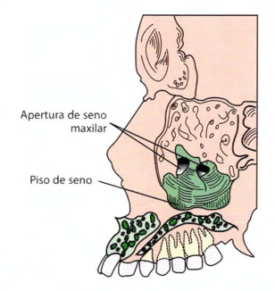
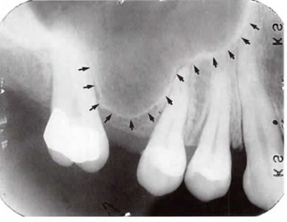
Senos Maxilares
Los senos maxilares son cavidades o compartimientos pares óseos ubicados en el maxilar superior.
Se encuentran en la parte superior a los molares y premolares maxilares. Es raro que los senos maxilares se extiendan hacia adelante más allá de los caninos.
Al momento del nacimiento, el seno maxilar es del tamaño de un guisante pequeño. Con el crecimiento, el seno maxilar se expande y, finalmente, ocupa una gran parte del maxilar.
El seno maxilar puede extenderse para incluir el hueso interdental, las áreas de la furcación de los molares, o la región de la tuberosidad maxilar.
En una imagen periapical del maxilar, el seno maxilar aparece como un área radiolúcida situada superior a los ápices de los premolares y molares superiores.
El suelo del seno maxilar está compuesto de hueso cortical denso y aparece como una línea radiopaca .

Slide 25
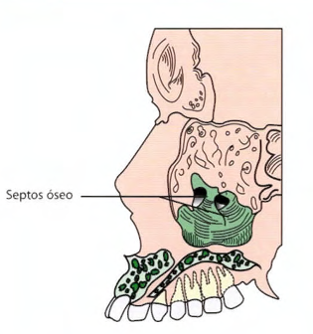
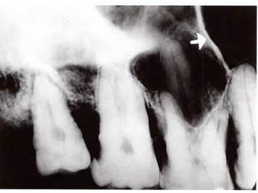
Septos Dentro de los Senos Maxilares
Los septos son paredes óseas dentro del seno maxilar y lo dividen en compartimientos.
En la imagen periapical del maxilar, los septos aparecen como líneas radiopacas dentro de los senos maxilares.
En algunas imágenes periapicales, los septos aparecen como líneas radiopacas distintas; en otras, los septos no se ven.
La presencia y el número de septos óseos dentro de los senos maxilares varían dependiendo de la anatomía de cada individuo .

Slide 26
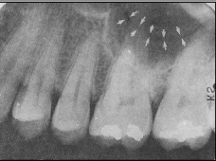
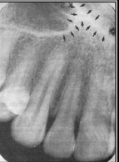
Conductos de Nutrientes Dentro del Seno Maxilar
Los conductos de nutrientes pueden ser vistos dentro de los senos maxilares.
Los conductos de nutrientes son diminutos, en forma de tubo, que pasan a través del hueso, y contienen los vasos sanguíneos y los nervios que abastecen a los dientes maxilares y las áreas interdentales.
En una imagen periapical maxilar, un conducto de nutrientes aparece como una banda estrecha radiolúcida delimitada por dos líneas radiopacas delgadas. Las líneas radiopacas representan el hueso cortical que forma las paredes del conducto .Y invertida
El término Y invertida se refiere a la intersección del seno maxilar y la cavidad nasal, en la forma como se ve en una imagen dental.
La Y invertida se encuentra ubicada superior al canino maxilar.

Slide 27
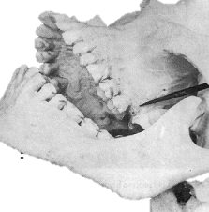
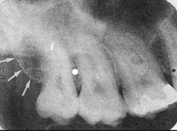
Tuberosidad Maxilar
La tuberosidad maxilar es una prominencia redondeada del hueso que se extiende posterior a la región del tercer molar.
Los vasos sanguíneos y los nervios entran en el maxilar en esta región y suministran a los dientes posteriores.
En una imagen periapical maxilar, la tuberosidad maxilar aparece como un abultamiento radiopaco distal a la región del tercer molar.

Slide 28
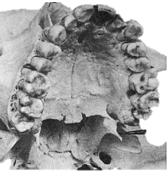
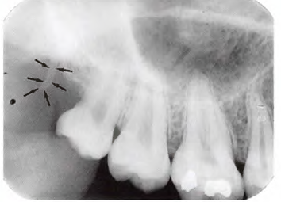
Hamulus
El hamulus o proceso hamular, es una proyección del hueso en forma de asa, que se extiende desde la lamina pterigoidea media.
El hamulus está localizado posterior al maxilar en la región de la tuberosidad.
En una imagen periapical maxilar, el hamulus aparece como una proyección en forma de asa radiopaca posterior al área de la tuberosidad maxilar.
El aspecto de la imagen del hamulus varía en longitud, forma, y densidad.

Slide 29
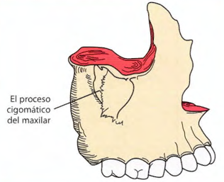
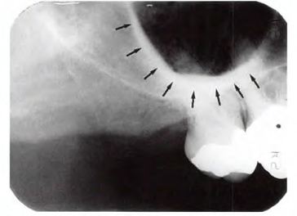
Proceso Cigomático del Maxilar
El proceso cigomático del maxilar es una proyección ósea del maxilar, que articula con el cigoma, o hueso malar.
El proceso cigomático del maxilar se compone de hueso cortical denso.
En una imagen periapical maxilar, el proceso cigomático del maxilar aparece como una radiopacidad en forma de J o en forma de U, que se localiza superior a la región del primer molar maxilar.

Slide 30
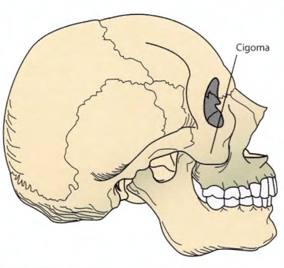
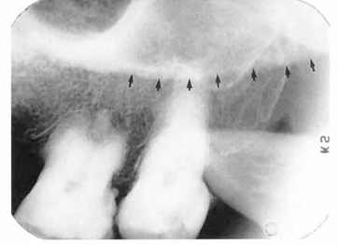
Cigoma
El cigoma, pómulo, hueso malar o hueso cigomático, articula con el proceso cigomático del maxilar.
El cigoma se compone de hueso cortical denso.
En una imagen periapical maxilar, el cigoma aparece como una banda opaca difusa, que se extiende posterior al proceso cigomático del maxilar.

Slide 31

Puntos de Referencia Óseos de la Mandíbula
La mandíbula, es el hueso más grande y más fuerte de la cara, se puede dividir en tres porciones principales:
Rama. La rama es la porción vertical de la mandíbula que se encuentra posterior al tercer molar. La mandíbula tiene dos ramas una en cada lado.
Cuerpo de la mandíbula. El cuerpo de la mandíbula es la porción horizontal, en forma de "U" que se extiende de rama a rama.
Proceso alveolar. El proceso alveolar es la porción de la mandíbula que reviste y apoya a los dientes.

Slide 32


Tubérculos Genianos
Los tubérculos genianos son los topes minúsculos del hueso que sirven como sitios de unión para los músculos, geniogloso y geniohioideo.
Los tubérculos genianos son elevaciones pequeñas de hueso situadas en la línea media lingual de la mandíbula.
En una imagen periapical de la mandíbula, los tubérculos genianos aparecen como anillos radiopacos, ubicados inferior a los ápices de los incisivos inferiores.

Slide 33


Foramen Lingual
El foramen lingual es una abertura o agujero minúsculo en el hueso, situado en la superficie interna de la mandíbula.
El foramen lingual está situado cerca de la línea media y se encuentra rodeado por los tubérculos genianos.
En una imagen periapical de la mandíbula, el foramen lingual aparece pequeño, un punto radiolúcido localizado inferior a los ápices de los incisivos de la mandíbula.
El foramen lingual está rodeado por los tubérculos genianos, que aparecen como un anillo radiopaco.

Slide 34

Conductos de Nutrientes
Los conductos de nutrientes son tubos como corredores a través del hueso que contienen los nervios y los vasos sanguíneos que alimentan a los dientes.
Los conductos de nutrientes interdentales se ven más a menudo en la mandíbula anterior, una región que típicamente tiene hueso fino.
En una imagen periapical de la mandíbula, los conductos de nutrientes aparecen como líneas radiolúcidas verticales.
En la mandíbula edéntula, los conductos de nutrientes pueden ser más prominentes.

Slide 35

Cresta Mentoniana
La cresta mentoniana es una prominencia lineal del hueso cortical situada en la superficie externa de la porción anterior de la mandíbula.
Se extiende desde la región premolar a la Línea media y con una ligera pendiente hacia arriba.
En una imagen periapical de la mandíbula, la cresta mentoniana aparece como una banda gruesa radiopaca que se extiende de la región premolar a la región del incisivo.
la cresta mentoniana aparece a menudo superpuesta sobre los dientes anteriores de la mandíbula.

Slide 36


Fosa Mentoniana
La fosa mentoniana es un área socavada o deprimida del hueso, situada en la parte inferior de la mandíbula.
Está situada sobre el canto mentoniano en la región incisivo-mandibular.
En una imagen periapical de la mandíbula, la fosa mentoniana aparece como un área radiolúcida sobre la cresta mentoniana.
En una imagen dental, el aspecto de la fosa mentoniana varía y es determinada por el grosor del hueso en la región anterior de la mandíbula.

Slide 37


Foramen Mentoniano
El foramen mentoniano es una abertura o agujero en el hueso, situado en la superficie externa de la mandíbula en la región de los premolares mandibulares
Los vasos sanguíneos y nervios que suministran al labio inferior pasan a través del foramen mentoniano.
En una imagen periapical de la mandíbula, el foramen mentoniano aparece como un área radiolúcida pequeña, ovoide o redonda, situada en la región apical de los premolares de la mandíbula.
El foramen mentoniano se puede diagnosticar como una lesión periapical (quiste, granuloma, o absceso periapical) debido a su localización apical.

Slide 38


Cresta Milohioidea
La cresta milohioidea es una prominencia lineal del hueso situada en la superficie interna de la mandíbula.
Se extiende de la región molar hacia abajo y sirve como sitio de unión para el músculo milohioideo.
Es una cresta ósea prominente en la cara interna de la mandíbula, ubicada debajo de los dientes molares inferiores. Puede aparecer como continuación de la cresta oblicua interna.
En una imagen periapical de la mandíbula, la cresta milohioidea aparece como una banda radiopaca densa que se extiende hacia abajo y hacia adelante de la región molar.

Slide 39


Canal Mandibular
El canal mandibular es un pasadizo a través del hueso en forma de tubo que pasa a través de la mandíbula.
Se extiende desde el foramen de la mandíbula al foramen mentoniano y contiene el nervio y los vasos sanguíneos alveolares inferiores.
El canal mandibular aparece como una banda radiolúcida. El canal mandibular está contorneado por dos líneas finas radiopacas que representan las paredes corticales del conducto.
El canal mandibular aparece por debajo o sobrepuesto sobre los ápices de los molares de la mandíbula.

Slide 40


Cresta Oblicua Interna
La cresta oblicua interna o línea oblicua interna, es una prominencia lineal del hueso situada en la superficie interna de la mandíbula que se extiende hacia abajo y hacia adelante de la rama.
La cresta oblicua interna puede terminar en la región del tercer molar de la mandíbula, o puede continuar la cresta milohioidea.
En una imagen periapical de la mandíbula, la cresta oblicua interna aparece como una banda radiopaca que se extiende hacia abajo y hacia adelante de la rama.
Las crestas oblicuas internas y externas se pueden sobreponer una sobre otra. Cuando las crestas aparecen separadas, la banda radiopaca superior es la cresta oblicua externa, y la banda radiopaca inferior es la cresta oblicua interna

Slide 41


Cresta Oblicua Externa
La cresta oblicua externa o línea oblicua externa, es una prominencia lineal de hueso situado en la superficie externa del cuerpo de la mandíbula.
El borde anterior de la rama termina en la cresta oblicua externa.
En una imagen periapical mandibular, la línea oblicua externa aparece como una banda radiopaca que se extiende hacia abajo y hacia adelante desde el borde anterior de la rama ascendente de la mandíbula.
La cresta oblicua externa normalmente termina en la zona del tercer molar mandibular.

Slide 42


Fosa Submandibular
La fosa submandibular o fosa submaxilar es un área deprimida del hueso, que se sitúa en la superficie interna de la mandíbula.
La glándula salival submandibular se encuentra en la fosa submandibular.
En una imagen periapical mandibular, la fosa mandibular aparece como un área radiolúcida en la región molar por debajo de la cresta milohioidea.
Se pueden observar trabéculas óseas en la región de la fosa submandibular, o pueden ser ligeramente más radiolúcidas que el hueso circundante.

Slide 43


Proceso Coronoides
El proceso coronoides es una marcada prominencia del hueso en la zona anterior de la rama de la mandíbula.
El proceso coronoides sirve como un sitio de unión para uno de los músculos de la masticación.
El proceso coronoides no se ve en una imagen periapical mandibular, pero aparece en una imagen periapical del molar maxilar.
El proceso coronoides aparece como una radiopacidad triangular superpuesta o inferior a la región de la tuberosidad del maxilar.

Slide 44


Anatomía normal del diente
Las estructuras del diente que pueden ser vistas en las imágenes dentales son:
Esmalte: es la estructura más densa que se encuentra en el cuerpo humano. El esmalte es la capa exterior más radiopaca de la corona de un diente.
Dentina: se encuentra debajo de la capa de esmalte y rodea la cavidad pulpar. La dentina aparece radiopaca y constituye la mayor parte de la estructura del diente ..
Unión amelodentinaria: es la unión entre la dentina y el esmalte de un diente. Aparece como una línea en donde el esmalte (más radiopaco) se encuentra con la dentina (menos radiopaca)
Cavidad Pulpar: consiste en una cámara pulpar y los conductos radiculares. Contienen vasos sanguíneos, nervios, y vasos linfáticos y parece relativamente radiolúcida. Es generalmente mayor en los niños que en los adultos, debido a que disminuye en tamaño con la edad por la formación de dentina secundaria.

Slide 45


Estructuras de Soporte
El hueso alveolar, sirve como estructura de soporte para los dientes.
Es el hueso del maxilar y la mandíbula que soporta y encierra las raíces de los dientes.
El hueso alveolar está compuesto de hueso cortical denso y hueso esponjoso.
Los puntos de referencia anatómicos del proceso alveolar incluyen la lámina dura, la cresta alveolar y el espacio del ligamento periodontal.

Slide 46

Lámina dura
La lámina dura es la pared de la cavidad del diente que rodea a la raíz de un diente.
Se compone de hueso cortical denso.
En una imagen dental, la lámina dura aparece como una línea radiopaca densa que rodea a la raíz de un diente.

Slide 47

Cresta Alveolar
La cresta alveolar es la porción más coronal del hueso alveolar encontrada entre los dientes.
Está compuesta de hueso cortical denso y es continua con la lámina dura.
En una imagen dental, la cresta alveolar aparece radiopaca y se encuentra normalmente 1,5 a 2,0 mm por debajo de la unión de la corona y la raíz (la unión cemento-esmalte).

Slide 48

Espacio del Ligamento Periodontal
El ligamento periodontal, es el espacio entre la raíz del diente y la lámina dura. Contiene fibras de tejido conectivo, vasos sanguíneos y linfáticos.
En una imagen dental, el ligamento periodontal aparece como una línea delgada radiolúcida alrededor de la raíz de un diente.
En el periodonto sano, el espacio del ligamento periodontal aparece como una línea continua radiolúcida de espesor uniforme.

Slide 49


Forma y Densidad del Hueso Alveolar
El hueso alveolar situado entre las raíces de los dientes varía en forma y densidad.
Región Anterior. La cresta alveolar normal situada en la región anterior aparece puntiaguda y afilada entre los dientes. Aparece como una línea densa radiopaca en la región anterior.
Región Posterior. La cresta alveolar normal situada en la región posterior aparece plana y lisa entre los dientes. Tiende a aparecer menos densa y menos radiopaca que la cresta alveolar vista en la región anterior.

Slide 50



Radiografía periapical, interproximal y oclusal

Slide 51

Radiografía periapical, interproximal y oclusal
El examen radiográfico intraoral es una inspección radiográfica intraoral de los dientes y las estructuras adyacentes.
Los exámenes intraorales son la base de la radiografía dental.
Los siguientes son los tres tipos más comunes de exámenes usados en radiografías intraorales:
    Examen periapical
    Examen interproximal
    Examen oclusal
Cada uno de estos exámenes tiene un fin determinado y requiere el uso de un tipo específico de receptor de imagen y técnica.

Slide 52

Examen Periapical
Propósito. El examen periapical se utiliza para examinar el diente completo corona, raíz y hueso de soporte.
Tipo de imagen. Imágenes periapicales muestran la corona, la raíz del diente y el hueso circundante. El término periapical se deriva del prefijo griego peri (que significa "alrededor") y de la palabra latina apex (refiriéndose a la terminal de la raíz del diente).
Técnica. Se utilizan dos métodos para la obtención de radiografías periapicales: la técnica en paralelo y la técnica de la bisectriz.

Slide 53

Examen interproximal
Propósito. El examen interproximal se utiliza para examinar las coronas de los dientes superiores e inferiores en una sola imagen. Es útil para examinar las superficies adyacentes del diente y la cresta del hueso .
Tipo de Receptor de Imágenes. El receptor de aleta de mordida se utiliza en el examen interproximal. El receptor de aleta de mordida tiene un "ala" o pestaña que se inserta en él, el paciente "muerde" en la aleta para estabilizar al receptor.
Técnica. La técnica de aleta de mordida se utiliza en el examen interproximal.

Slide 54

Examen Oclusal
Propósito. El examen oclusal se utiliza para examinar grandes áreas del maxilar o de la mandíbula en una sola imagen.
Tipo de Receptor de Imágenes. El receptor oclusal se utiliza en examen oclusal. Como el término oclusal sugiere, el paciente "ocluye’ o muerde el receptor entero.
Técnica. La técnica oclusal se utiliza en el examen oclusal.

Slide 55
Criterios diagnósticos para las radiografías intraorales
Las imágenes dentales deben mostrar una densidad óptima, contraste, definición y detalle.
Las imágenes dentales deben mostrar la menor cantidad de distorsión posible; las imágenes deben ser de la misma forma y tamaño que el objeto que está siendo radiografiado.
La serie completa de radiografías de la boca debe incluir imágenes que muestran todas las áreas, incluidas las regiones dentadas y edéntulas.
Las imágenes periapicales deben mostrar las coronas enteras y las raíces de los dientes en el examen, así como 2 a 3 mm más allá de los ápices de las raíces.
Las imágenes de aleta de mordida deben mostrar los contactos abiertos o superficies interproximales de los dientes que no se solapen.

Slide 56

Usos y técnicas

Slide 57



Técnicas radiográficas
Los siguientes son los tres tipos más comunes de exámenes usados en radiografías intraorales y sus técnicas radiográficas:
Examen periapical: Para este examen se utilizan la técnica en paralelo y la técnica de la bisectriz.
Examen interproximal: Para este examen se utiliza la técnica de aleta de mordida
Examen oclusal: Para este examen se utiliza la técnica oclusal.

Slide 58

Técnica de paralelo
Los principios básicos de la técnica paralela son:
El receptor se coloca en la boca en paralelo al eje longitudinal del diente que se está radiografiando.
El rayo central del haz de rayos X se dirige perpendicular (en ángulo recto) al receptor y el eje longitudinal del diente.
Un dispositivo de alineación del haz debe ser usado para mantener el paralelismo del receptor con el eje longitudinal del diente. El paciente no puede sostener el receptor de esta manera.

Slide 59

¿Cómo conseguir paralelismo?
Para conseguir el paralelismo el receptor debe colocarse alejado del diente y hacia el centro de la cavidad bucal.
Por la configuración anatómica de la cavidad bucal (p. ej., curvatura de la boca), la distancia objeto-receptor (distancia entre el receptor y el diente) se debe aumentar para mantener el receptor en paralelo con el eje largo del diente.
El aumento de la distancia objeto-receptor da como resultado un incremento de la magnificación de la imagen.
Para compensar la ampliación de la imagen, la distancia objetivo-receptor (distancia entre la fuente de rayos X y del receptor) debe ser también mayor para asegurar que sólo los rayos paralelos se dirijan a los dientes y al receptor.
Una distancia larga (16-pulgadas) del objetivo al receptor debe ser utilizada con la técnica paralela. El uso de una distancia larga objetivo-receptor en la técnica paralela da como resultados una imagen de menor aumento e incremento de la definición.

Slide 60

Dispositivo de Alineación del Haz
La técnica paralela requiere la utilización de un instrumento de alineación del haz para colocar el receptor en paralelo al eje longitudinal del diente.
Los dispositivos de alineación del haz se utilizan para colocar un receptor intraoral en la boca y mantenerlo en posición durante la exposición.
Ejemplos de dispositivos alineación del haz intraorales disponibles en el mercado son:
Instrumentos XCP:
    Los azules se utilizan en la región anterior.
    Los amarillos se utilizan en la región posterior.
    Los rojos se utilizan en la técnica de aleta de mordida.
    Los verdes se utilizan para procedimientos de endodoncia.

Slide 61


Dispositivo de Alineación del Haz
Los dispositivos de alineación de haz Rinn XCP-ORA tienen un anillo universal y un sistema de brazo de posicionamiento para acomodar en los anteriores, posteriores y proyecciones de aleta de mordida
El Rinn Flip-Ray utiliza un sistema de bloque de mordida rotatorio y un anillo para eliminar múltiples dispositivos de alineación de haz.

Slide 62



Dispositivo de Alineación del Haz
El soporte de receptor EEZEE-Grip, antes conocido como el Snap-A-Ray. Este dispositivo de soporte del receptor se puede utilizar tanto en las zonas anteriores y posteriores.
Los bloques de mordida Stabe. El bloque de mordida Stabe es un soporte receptor desechable, y está diseñado para usarse sólo una vez.

Slide 63

Preparación del Paciente para la
Técnica Paralela
Explicar brevemente los procedimientos radiográficos al paciente antes de que el procedimiento comience.
Ajustar el sillón para colocar al paciente verticalmente en la silla. El nivel de la silla se debe ajustar a una altura de funcionamiento que sea cómoda.
Ajustar cabezal para colocar y apoyar la cabeza del paciente. La cabeza del paciente debe ser colocada de tal manera que el arco maxilar sea paralelo al piso y el plano mesiosagital (línea media) esté perpendicular al piso.
Colocar y asegurar el delantal del plomo con el collar de la tiroides en el paciente.
Quitar todos los objetos de la boca del paciente (dentaduras, retenedores, chicle) que puedan interferir con el procedimiento. Los lentes también se deben quitar.

Slide 64


Pautas para la Colocación del Receptor con la Técnica Paralela
El lado blanco de la película hace frente siempre a los dientes.
Los receptores anteriores se colocan siempre verticalmente.
Los receptores posteriores se colocan siempre horizontalmente.
El punto de identificación en la película se coloca siempre en la ranura del sostenedor de la película, hacia el extremo oclusal de la película.
Al poner el receptor en la boca, llevar siempre con el extremo apical del receptor, y rotar el dispositivo de alineación del haz.
Al colocar el dispositivo de alineación del haz, llevar siempre el receptor lejos de los dientes y hacia el centro de la cavidad bucal.
Al colocar el dispositivo de alineación del haz, centrar siempre el receptor sobre el área que se examinará.
Al colocar el dispositivo de alineación del haz, decirle al paciente "cierre lentamente" en el bloque de mordida. Siempre asegurarse que el bloque de mordida sea estabilizado por los dientes y no por los labios.

Slide 65


Proyección para incisivos centrales superiores
Coloque la placa n° 1 a nivel de los segundos premolares o los primeros molares para aprovechar la máxima altura en el paladar de tal manera que se puedan proyectar los dientes completos.
Deje la película apoyada en el paladar con su línea media centrada con la línea media de la arcada. Posicione el eje mayor de la película en paralelo al eje mayor de los incisivos centrales superiores.

Slide 66



Proyección para incisivos centrales superiores
Dirija el rayo central a través del punto de contacto de los incisivos centrales y perpendicular al plano de la película y las raíces de los dientes. Debido a la inclinación axial de los incisivos centrales, que será entre 14-20 grados, la angulación vertical del tubo debería ser la misma.
Dirija el punto de entrada del rayo central por encima del labio, en la línea media, justo por debajo del tabique nasal. Si la bóveda palatina es anormalmente baja o existe un torus paltino, quizá sea necesario bascular el portaplacas en dirección positiva y comprometer el paralelismo entre la película y los dientes para asegurar que el área periapical este incluida en la imagen.

Slide 67


Proyección para incisivos laterales superiores
Esta proyección debería mostrar los incisivos laterales y su área periapial en el centro de la radiografía. Incluye el área interproximal mesial con la cara distal del incisivo central.
Sitúe una placa del n° 1 en la profundidad de la cavidad oral paralela al eje axial y al plano mesiodistal de los incisivos laterales superiores.

Slide 68



Proyección para incisivos laterales superiores
Dirija el rayo central a través del centro del incisivo lateral, sin superposición de los márgenes de las coronas a nivel el espacio interproximal en la cara mesial. No intente visualizar en contacto distal con el canino.
Oriente el rayo central para que entre por encima del labio aproximadamente a 1 cm de la línea media.

Slide 69


Proyección para caninos superiores
Esta proyección debe mostrar los caninos completos, con su área periapical en la línea media de la radiografía.
Situé una placa del n° 1 contra el paladar, lejos de la superficie palatina de los dientes. Oriente la película con su borde anterior en torno al centro del incisivo lateral y su eje mayor paralelo al eje axial del canino.

Slide 70



Proyección para caninos superiores
Posicione el portaplacas de manera que dirija el haz a través del punto de contacto mesial del canino. No intente apreciar el contacto distal.
Dirija el rayo central a través de la eminencia canina. El punto de entrada estará en torno a la inserción de los bordes distal e inferior del ala de la nariz.

Slide 71


Proyección para premolares superiores
Sitúe una placa del n°2 en la boca el eje mayor paralelo al plano oclusal y en la línea media. La película debe cubrir a mitad distal del canino, los premolares y el primero molar; probablemente alcanzará la porción mesial del segundo molar.
Oriente el portaplacas de forma que la cúspide del canino esté en el surco anterior del bloque de mordida. Esto asegura que la imagen incluye la mitad distal del canino.
El plano de a película debe estar casi vertical para corresponderse con el eje mayor de los premolares. Posicione el portaplacas de forma que el eje mayor de la película quede paralelo con el plano bucal medio de los premolares. Esto establece a angulación horizontal correcta.

Slide 72



Proyección para premolares superiores
Dirija el rayo central perpendicularmente a la película. La angulación horizontal del portaplacas se debe ajustar para permitir que el haz pase a través del área interproximal entre el primer y segundo premolar.
Sitúe el portaplacas para que el rayo central pase a través del centro de la raíz del segundo premolar. Este punto suele estar debajo de la pupila del ojo.

Slide 73


Proyección para molares superiores
Cuando coloque la placa del n°2 sitúe la película en una posición suficientemente posterior para cubrir el área del primer, segundo y tercer molar y parte de la tuberosidad. El borde anterior debe alcanzar justo la cara distal del segundo premolar.
Para cubrir los molares desde las coronas hasta los ápices sitúe la película en la línea media del paladar. La rotación mesial o distal del portaplacas debe asegurar que el eje mayor de la película queda paralelo al plano bucal medio de los molares.
Si se sitúa el portaplacas de tal manera que la mitad del anillo de alineación del tubo quede detrás del ángulo externo del ojo, los molares y parte de la tuberosidad suelen quedar incluidos en la imagen de la proyección molar.

Slide 74



Proyección para molares superiores
Dirija el rayo central perpendicularmente a la película. Ajuste la angulación horizontal del portaplacas para dirigir el haz de rayos en ángulo recto a las superficies vestibulares de los molares.
Ajuste la angulación horizontal del portaplacas de tal manera que el surco lateral del bloque de mordida quede paralelo al plano bucal medio de los molares.
El punto de entrada del rayo central debería estar en la mejilla por debajo del ángulo eterno del ojo y el malar, en la posición del segundo molar superior.

Slide 75


Proyección molar oblicua distal superior
Esta proyección visualiza la región de la tuberosidad maxilar más posterior de lo que normalmente se ve en una proyección molar. Permite la detección o evaluación de dientes impactados o patologías en el hueso en esta área.
Posicione el portaplcas con una película del n°2 en la región molar de maxilar y rótela distalmente, angulando la película a través de la línea media de manera que el borde posterior esté lejos de los dientes de interés y que el borde anterior este cerca de los molares en el lado que esta siendo radiografiado.

Slide 76



Proyección molar oblicua distal superior
Dirija el rayo central desde la cara posterior a través de la región del tercer molar y perpendicular a la película, proyectando los objetos más posteriores en la parte anterior de la película.
El rayo central entra en la región del tercer molar justo por debajo del centro del arco zigomático, distal al ángulo externo del ojo.

Slide 77


Proyección centrolateral inferior
Sitúe una placa del n°1 con su eje mayor perpendicular a los incisivos centrales y laterales, con el área de contacto centrada y el borde inferior debajo de la lengua. Posicione la placa tan posterior como sea posible, normalmente entre los premolares.
Con la película descansando sobre el suelo de la boca como punto de apoyo, bascule hacia abajo el potaplacas hasta que el bloque de mordida descase sobre los incisvos. Pida al paciente que cierre despacio a boca. A medida que el paciente cierra la boca y el suelo de la misma se relaja, rote el potaplacas utilizando los dientes como punto de apoyo para alinear la película más paralela a los dientes.

Slide 78



Proyección centrolateral inferior
Oriente el rayo central a través del espacio interproximal entre los incisivos centrales y laterales.
El rayo central entra por debajo del labio inferior y aproximadamente 1 cm lateral a la línea media.

Slide 79


Proyección para caninos inferiores
La imagen debería mostrar el canino inferior completo con su área periapical.
Situé una placa del n°1 con su eje mayor vertical y el canino en su línea media. Posiciónela tan lingual como le permita la lengua y el proceso alveolar contralateral, con el eje mayor paralelo y en línea con el canino.

Slide 80



Proyección para caninos inferiores
Dirija el rayo central a través del contacto mesial del canino sin tener en cuenta el distal.
El punto e entrada es casi perpendicular al ala de la nariz, sobre la posición que ocupa el canino y unos 3cm por encima del borde inferior de la mandíbula.

Slide 81


Proyección para premolares inferiores
La radiografía de esta área debería mostrar la mitad distal del canino, los premolares y el primer molar.
Coloque una placa n°2 en la boca con su plano casi horizontal. Vaya rotando en el borde de avance hacia el suelo de la boca entre la lengua y los dientes con su borde anterior cerca de la línea media del canino.
Sitúe la película lejos de los dientes para colocarla en la zona más profunda. Situando la película hacia la línea media se consigue más espacio en la curvatura anterior de la mandíbula para el borde anterior de la película. Evite el contacto de éste con la encía adherida, muy sensible, de la vertiente lingual de la mandíbula.

Slide 82



Proyección para premolares inferiores
Posicione el portaplacas para proyectar el rayo central a través del área entre el segundo premolar y primero molar.
La angulación vertical debería ser pequeña, casi paralela con el plano oclusal, para mantener la película lo más cerca posible de la posición paralela con el eje axial de los dientes. Ajuste la angulación horizontal y la colocación del portaplacas para dirigir el haz a través de los puntos de contacto de los premolares.
El punto de entrada el rayo central está por debajo de la pupila del ojo y unos 3 cm por encima del borde inferior e la mandíbula.

Slide 83


Proyección para molares inferiores
La radiografía de esta región debería incluir la mitad distal del segundo premolar y los tres molares inferiores permanentes.
Sitúe una placa del n°2 con su plano casi horizontal. El borde anterior deber estar en torno a la línea media del segundo premolar. Oriente el surco lateral del bloque de mordida del portaplacas.
En la mayoría de lo casos la lengua empuja la película hasta el proceso alveolar y los molares, alineándola en paralelo con el eje mayor de los dientes y la línea de oclusión.

Slide 84



Proyección para molares inferiores
La colocación correcta el portaplacas dirigirá el rayo central a través del segundo molar. Ajuste la angulación horizontal para proyectar el haz a través de los puntos de contacto.
Debido a la ligera inclinación lingual de los molares, el rayo costal puede tener una ligera angulación positiva (aproximadamente 8 grados).
Dirija el punto de entrada del rayo central por debajo del ángulo externo del ojo, unos 3 cm por encima del borde inferior de la mandíbula.

Slide 85


Proyección molar oblicua distal inferior
La protección distal oblicua proporciona una visión del tercer molar y el área retromolar de la mandíbula que normalmente no aparecen incluida en la radiografía molar.
Su objetivo principal es detectar o examinar los dientes impactados y las situaciones patológicas en el hueso de esta área; las imágenes de los dientes están distorsionadas y superpuestas debido al trayecto oblicuo del haz de rayos. Esta proyección puede eliminar la necesidad de una radiografía extraoral del área.
Sitúe el portaplacas en el suelo de la boca entre la lengua y el proceso alveolar y paralelo con el eje axial de los molares. Posicione el portaplcas tan posteriormente como sea posible y entonces rótelo distalmente, moviendo el margen posterior de la película hacia la línea media. El haz se dirige postero-anteriormente y los objetos más distales se proyectan anteriormente en la película.

Slide 86



Proyección molar oblicua distal inferior
La posición del portaplacas proyecta el rayo central desde una posición más posterior a través del área del tercer molar hasta la película.
Oriente el punto de entrada unos 3 cm por encima de la escotadura antegonial en el borde inferior de la mandíbula, en línea con el borde anterior de la rama mandibular.

Slide 87


Técnica de Bisectriz
La técnica de la bisectriz se basa en un sencillo principio conocido como la regla isométrica. La regla isométrica establece que dos triángulos son iguales si tienen dos ángulos iguales y comparten un lado común.
En la técnica de formación de imágenes dentales mediante la bisectriz, este principio geométrico se aplica a la técnica de la bisectriz para formar dos triángulos imaginarios iguales.
El rayo central se dirige en un ángulo recto a la bisectriz imaginaria. Los dos triángulos imaginarios que resultan son triángulos rectángulos y congruentes a la hipotenusa de cada triángulo, está representado por el eje longitudinal del diente y el plano del receptor.

Slide 88

Técnica de bisectriz
La técnica de la bisectriz puede ser descrita como sigue:
El receptor debe ser colocado a lo largo de la superficie lingual del diente.
En el punto donde hace contacto el receptor con el diente, el plano del receptor y el eje largo del diente forman un ángulo.
El radiólogo dental debe visualizar un plan o que divide por la mitad, o biseca, el ángulo formado por el receptor y el eje largo del diente. Este plano se denomina bisectriz imaginaria. La bisectriz imaginaria crea dos ángulos iguales y proporciona un lado común de los dos triángulos iguales imaginarios.
El radiólogo dental debe dirigir el rayo central perpendicular al haz de los rayos X a la bisectriz imaginaria. Cuando el rayo central se dirige en un ángulo de 90 grados respecto a la bisectriz imaginaria, se forman dos triángulos iguales imaginarios.
Los dos triángulos imaginarios que resultan son triángulos rectángulos y son congruentes. La hipotenusa de un triángulo imaginario está representada por el eje longitudinal del diente; la otra hipotenusa está representada por el plano del receptor.

Slide 89



Técnica de bisectriz
La imagen en el receptor es igual a la longitud del diente cuando el rayo central se dirige 90 grados con respecto a la bisectriz imaginaria.
Un diente y su imagen serán iguales en longitud cuando los dos triángulos iguales que se formen compartan un lado en común (bisectriz imaginaria).
Si la angulación vertical es demasiado empinada, la imagen es más corta que el diente real.

Slide 90


Técnica de bisectriz
El alargamiento se produce como resultado de las imágenes con angulación vertical insuficiente.
Cuando la angulación vertical es demasiado plana, la imagen del diente aparece más larga que el diente real.
El alargamiento también se produce si el rayo central se dirige perpendicular al eje longitudinal del diente en lugar de a la bisectriz imaginaria.

Slide 91

Dispositivos de Alineación del Haz
Los siguientes ejemplos comerciales disponibles de dispositivos de alineación del haz intraorales que pueden ser utilizados con la técnica de la bisectriz incluyen:
Rinn BAI Jnstrnments (Den tsply, Rinn Corporation, Elgin, IL). El instrumento de ángulo de bisectiz (BAl) incluye bloques de mordida plásticos, anillos de plástico con el objetivo y los brazos indicadores metálicos. Para reducir la cantidad de radiación recibida por el paciente, colimadores de anillo con resorte se pueden añadir a los anillos de plástico con objetivo. Los BAI han sido diseñados para ayudar en la determinación de los ángulos horizontales y verticales, minimizar la distorsión de la película por la flexión, y evitar los cortes de cono

Slide 92


Dispositivos de Alineación del Haz
Stabe bite-block (Rinn). Este dispositivo puede ser utilizado con la técnica en paralelo o la técnica de la bisectriz. Para su uso con la técnica de la bisectriz, la sección frontal marcada se retira, y el receptor se coloca lo más cerca posible a los dientes. El Stabe bite-block es desechable y está diseñado para usarse una sola vez.
EEZEE-Grip receptor holder (Rin.n). Anteriormente conocido como Snap-A- Ray, este dispositivo se utiliza para estabilizar un receptor ya sea en la técnica en paralelo o la técnica de la bisectriz.

Slide 93




Incisivos centrales del maxilar superior
Colocación del paciente soportando el receptor de imagen con la yema del pulgar.
Utilizando el bloque de mordida Rinn Green Stabe.
Diagrama de las posiciones relativas del receptor de imagen, el incisivo y el haz de rayos x,

Slide 94




Caninos de Maxilar superior
Colocación del paciente soportando el receptor de imagen con la yema de su dedo índice derecho.
Utilizando el bloque de mordida Rinn Green Stabe.
Diagrama de las posiciones relativas del receptor de imagen, el canino y el haz de rayos x.

Slide 95




Premolares del maxilar superior
Colocación del paciente soportando el receptor de la imagen.
Utilizando el bloque de mordida Rinn Green Stabe.
Diagrama de las posiciones relativas del receptor de imagen, el premolar y el haz de rayos x.

Slide 96




Molares del maxilar superior
Colocación del paciente soportando el receptor de imagen.
Utilizando el bloque de mordida Rinn Green Stabe.
Diagrama de las posiciones relativas del receptor de imagen, el molar y el haz de rayos x.

Slide 97




Incisivos de la mandíbula
Colocación del paciente con su dedo índice sobre el borde superior del receptor de imagen, sosteniéndolo y empujándolo contra el suelo de la boca.
Utilizando el bloque de mordida Rinn Green Stabe.
Diagrama de las posiciones relativas del receptor de imagen, el incisivo y el haz de rayos x.

Slide 98




Caninos de la mandíbula
Colocación del paciente sosteniendo y empujando el borde superior del receptor de imagen.
Utilizando el bloque de mordida Rinn Green Stabe.
Diagrama de las posiciones relativas del receptor de imagen, el canino y el haz de rayos x.

Slide 99




Premolares de la mandíbula
Colocación del paciente sosteniendo el receptor de imagen.
Utilizando el bloque de mordida Rinn Green Stabe.
Diagrama de las posiciones relativas del receptor de imagen, el premolar y el haz de rayos x.

Slide 100




Molares de la mandíbula
Colocación del paciente sosteniendo el receptor de imagen.
Utilizando el bloque de mordida Rinn Green Stabe.
Diagrama de las posiciones relativas del receptor de imagen, el molar y el haz de rayos x.

Slide 101

Técnica de aleta mordida
La técnica de aleta de mordida se utiliza para examinar las superficies interproximales de los dientes.
Una imagen de aleta de mordida incluye las coronas de los dientes maxilares y mandibulares, áreas interproximales y las áreas del hueso de la cresta en la misma imagen.
Las imágenes de aleta de mordida se utilizan para detectar caries interproximales (caries dental) y son particularmente útiles en la detección de caries tempranas que no son clínicamente evidentes.
Las imágenes de aleta de mordida son útiles también para examinar los niveles de la cresta ósea entre los dientes.

Slide 102

Principios de la Técnica de Aleta de Mordida
Los principios básicos de la técnica de aleta de mordida pueden ser descritos como sigue:
El receptor se coloca en la boca en paralelo a las coronas de los dientes de ambos maxilares.
Se estabiliza el receptor cuando el paciente muerde en la pestaña de la aleta de mordida o en el dispositivo de alineación del haz de la película de rayos X.
El rayo central del haz de rayos X se dirige a través de los contactos de los dientes, usando una angulación vertical de + 10 grados.

Slide 103



Dispositivo de Aleta de Mordida para la Alineación del Haz
Instrumentos de aleta de mordida Rinn XCP incluyen: bloque de mordida horizontal y vertical, anillos plásticos con objetivo, y brazo metálico indicador.
Para reducir la cantidad de radiación que el paciente recibe, un colimador de anillo con resorte se puede agregar al anillo plástico con objetivo. Estos dispositivos de alineación del haz son reutilizables y se deben esterilizar después de cada uso.
Colimación rectangular usada con una exposición de aleta de mordida.

Slide 104

Pestaña de la Aleta de Mordida
Como alternativa a un dispositivo de alineación del haz, un receptor se puede ajustar con una pestaña de aleta de mordida.
La pestaña de la aleta de mordida es una pestaña de cartulina pesada o un lazo ajustado alrededor de un receptor y se utiliza para estabilizar el receptor durante el procedimiento.
Cuando se usa película, la aleta de mordida está orientada hacia la cinta de mordida que es la porción de pestaña que se extiende desde el lado blanco (lado del tubo) de la película.
Los receptores de aleta de mordida se pueden comprar con las pestañas unidas, o pueden ser construidas ensamblando un receptor periapical y una pestaña de aleta de mordida.
Las pestañas de aleta de mordida se pueden usar en proyecciones interproximal horizontal o vertical, los lazos de mordida están disponibles en varios tamaños y pestañas de mordida adhesivas.

Slide 105


Proyección de mordida premolar
Esta proyección debería cubrir la porción distal del canino mandibular en su parte más anterior y mostrar por igual las coronas de los premolares superiores e inferiores.
Situé la placa entre la lengua y los dientes, suficientemente lejos de la superficie lingual de los dientes para evitar interferencia con el paladar al cerrar y paralela al eje axial de los dientes.
El borde anterior de la película debería extenderse más allá del área de contacto entre el canino y el primer premolar inferior.
Mantenga la película en posición hasta que el paciente cierre completamente la boca. Sostener la placa mientras el paciente cierra la boca evita su desplazamiento distal.

Slide 106



Proyección de mordida premolar
Ajuste la angulación horizontal del cono para proyectar el rayo central en el centro de la película a través de los puntos de contacto premolares.
Para compensar la ligera inclinación de la película contra la mucosa palatina, la angulación vertical debería ser de unos +5 grados. (En el esquema, los dientes inferiores están en línea discontinua).
Identifique el punto de entrada retrayendo la mejilla y determinando que el rayo central entrará por línea de oclusión en el puto de contacto entre el segundo premolar y el primer molar.

Slide 107


Proyección de mordida molar
Esta proyección debería mostrar la superficie distal de la mayoría de los molares erupcionados más distalmente así como las coronas de los molares superiores e inferiores.
Situé la película entre la lengua y los dientes, lo más lingual posible para evitar el contacto con la encía adherida sensible.
El margen distal de la película debería extenderse a 1 a 2 mm por detrás del morlar erupcionado mas distal. Cuando se utiliza un XCP, ajuste la angulación horizontal colocando la barra guía paralela a la dirección del rayo central, lo que abrirá el área de contacto entre el primer y el segundo molar.

Slide 108



Proyección de mordida molar
Proyecte el rayo central hacia el centro de la película y a través del contacto entre el primer y el segundo molar superior. Angule el rayo central ligeramente respecto al plano anterior porque los contactos molares no suelen estar orientados en ángulo recto con la superficie vestibular de estos dientes. Se recomienda una angulación +10 grados. (En el esquema, los dientes inferiores están en línea discontinua).
El rayo central debería entrar por la mejilla por debajo del ángulo externo del ojo, a nivel del plano oclusal.

Slide 109
Técnica oclusal
  Es una técnica radiográfica complementaria que se suele utilizar en combinación con imágenes periapicales o de aleta de mordida. La técnica oclusal se utiliza cuando grandes zonas del maxilar o de la mandíbula deben ser visualizadas.
  Las imágenes oclusales se pueden utilizar para los fines siguientes:
    Para localizarlas raíces retenidas de dientes extraídos
    Para localizar dientes supernumerarios, no erupcionados o impactados
    Para localizar cuerpos extraños en el maxilar o la mandíbula
    Para localizar cálculos salivales en el conducto de la glándula submandibular
    Para localizar y evaluar la extensión de las lesiones (quistes, tumores, enfermedades malignas)
    Para evaluar los límites del seno maxilar
    Para evaluar las fracturas del maxilar o de la mandíbula
    Para facilitar el examen de los pacientes que no pueden abrir la boca más que unos milímetros
    Examinar el área de un paladar hendido
    Para medir los cambios en el tamaño y la forma del maxilar o de la mandíbula

Slide 110
Preparación del Paciente para la
Técnica Oclusal
Explique brevemente el procedimiento radiográfico al paciente.
Coloque al paciente en posición vertical en el sillón. El nivel del sillón debe ajustarse a una altura de trabajo cómoda.
Ajuste el reposacabezas para apoyar y posicionar la cabeza del paciente. Para exposiciones oclusales maxilares, la cabeza del paciente debe ser colocada de tal manera que el arco superior esté paralelo al suelo y el plano medio sagital (línea media) esté perpendicular al suelo. Para algunas exposiciones oclusales inferiores, la cabeza del paciente debe estar reclinada y posicionada de tal manera que el plano oclusal esté perpendicular al suelo. Para otros, el paciente se coloca de tal manera que el plano oclusal esté paralelo al suelo.
Coloque el delantal de plomo con el cuello para la tiroides en el paciente, y asegúrelo.
Pida al paciente que retire todos los objetos de la boca que puedan interferir con el procedimiento (prótesis removibles, retenedores, lentes, goma de mascar).

Slide 111



Proyección oclusal maxilar anterior
El campo de esta proyección incluye el maxilar anterior y su dentición, así como la parte anterior del suelo de la fosa nasal y los dientes de canino a canino.
Ajuste la cabeza del paciente de tal forma que el plano sagital quede perpendicular y el plano oclusal horizontal con el suelo. Sitúe la placa dentro de la boca con la cara a exponer hacia el maxilar, el borde posterior tocando la rama mandibular y la dimensión mayor de la película perpendicular a plano sagital.
Oriente el rayo central a través de la punta de la nariz hacia la línea media de la película con una angulación vertical de unos +45 grados y horizontal de 0 grados.
El rayo central entra en la cara del paciente aproximadamente por la punta de la nariz.

Slide 112



Proyección oclusal maxilar transversal
Esta proyección muestra el paladar, la apófisis asomática del maxilar, la pared anteroinferior de cada seno maxilar, los canales naso-lacrimales, los dientes de segundo molar a segundo molar y el tabique nasal.
Siente al paciente erguido con el plano sagital perpendicular al suelo y el plano oclusal horizontal. Sitúe la película con su dimensión mayor perpendicular al plano sagital, cruzada en la boca. Empuje suavemente la película hacia atrás hasta que contacte con la rama mandibular.
Dirija el rayo central con una angulación vertical de +65 grados y horizontal de 0 grados, hacia el puente de la nariz justo por debajo del nasión, hacia la línea media de la película.
Generalmente el reyo central entra en la cara el paciente a través del puente de la nariz.

Slide 113



Proyección oclusal para incisivos laterales superiores
Esta proyección muestra un cuadrante de la cresta alveolar del maxilar, la cara interolateral del seno maxilar, la tuberosidad y los dientes desde el incisivo lateral al tercer molar contralateral. Además la apófisis asomática del maxilar se superpone sobre las raíces de los molares.
Situé la película con su eje mayor paralelo con el plano sagital. Empuje la película posteriormente hasta que toque con la rama. Posicione el borde lateral paralelo con las superficies vestibulares de los dientes posteriores, extendiéndose lateralmente aproximadamente 1 cm hacia vestibular.
Oriente el rayo central con una angulación vertical de +60 grados, a un punto 2 cm por debajo del ángulo externo del ojo, dirigido hacia el centro de la película.

Slide 114



Proyección oclusal mandibular anterior
Esta proyección incluye la porción anterior de la mandíbula, la dentición de canino a canino y la cortical inferior de la mandíbula.
Siente al paciente inclinado hacia atrás de tal manera que el plano oclusal esté a 45 grados con la horizontal. Situé la película en la boca con su eje mayor perpendicular al plano sagital y empújela posteriormente hasta que toque la rama. Céntrela con la cara impresionable hacia abajo.
Oriente el rayo central con una angulación de -10 grados a través de la punta del mentón hacia el centro de la película; esto da al rayo una angulación de -55 grados con el plano de la película.

Slide 115



Proyección oclusal mandibular transversal
Esta proyección incluye el tejido blando del suelo de la boca y muestra las tablas lingual y vestibular de segundo molar a segundo molar. Cuando esta imagen se toma para examinar el suelo de la boca el tiempo de exposición debería reducirse a la mitad del empleado para una imagen de la mandíbula.
Siente al paciente en una posición semiinclinada con la cabeza basculada hacia atrás de tal modo que la línea ala-trago esté casi perpendicular al suelo.
Situé la película en la boca con su eje mayor perpendicular al plano sagital y con la cara impresionable hacia la mandíbula. El borde anterior de a película debería estar aproximadamente 1 cm por delante de los incisivos centrales inferiores.
Dirija el rayo central a la línea media a través del suelo de la boca aproximadamente 3 cm por debajo de mentón, en ángulo recto con el centro de la película.

Slide 116



Proyección oclusal mandibular lateral
Esta proyección cubre el tejido blando de la mitad del suelo de la boca, las corticales lingual y vestibular de la mitad de la mandíbula y los dientes desde el incisivo lateral al tercer molar contralateral.
Siente al paciente en una posición semirreclinado con la cabeza inclinada hacia atrás de tal modo que la línea ala-trago esté casi perpendicular al suelo. Sitúe la película en la boca con el eje mayor paralelo con el plano sagital y la cara impresionable hacia abajo, hacia la mandíbula.
Sitúe la película lo mas posteriormente posible, desplace el eje mayor vestibularmente (hacia la izquierda o la derecha) de tal modo que el borde lateral quede paralelo a las superficies vestibulares de los dientes posteriores y se extienda lateralmente aproximadamente 1 cm.
Dirija el rayo central perpendicular al centro de la película a través de un puto por debajo del mentón, aproximadamente 3 cm posterior a la punta del mentón y 3 cm lateral a la línea media.

Slide 117
Referencias bibliográficas
White S. C. & Pharoah M. J. (2014). Radiología Oral : Principios e Interpretación. España: Elsevier Health Sciences.
lannucci J. M. & Jansen L. (2013). Radiografía Dental: Principios y técnicas. Venezuela: Amolca, Actualidades Médicas, C.A.
Whaites E. (2008). Fundamentos de radiología dental. España: Elseiver Masson.

